Slide 1
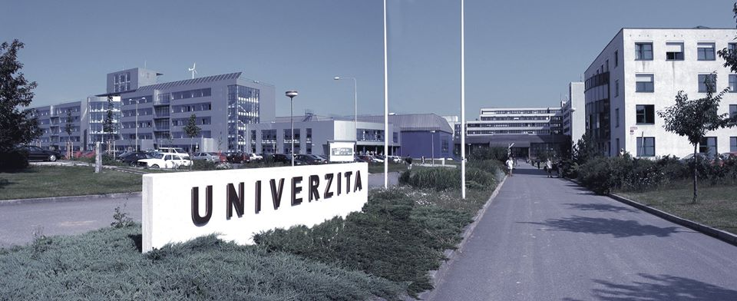
1. Ročníkový pohovor
Koordinátoři
Fakulty elektrotechnické Západočeské univerzity

Slide 2
Co nás dnes čeká
Host – představení webu FEL
Představení KOO FEL
Kontakt
Studijní oddělení
Koleje a menzy
Ubyt. a soc. stipendia
Oslovování
Portál / email
Semestrální práce
Děkanský soudek
Došlé dotazy
Volby do AS

Slide 3
Představení
Kompletní obměna členů KOO FEL
Momentálně 3 členové
Bc. Václav Mužík – 2. ročník NMgr.
vmuzik@students.zcu.cz
David Brych – 3. ročník Bc.
dave.brych@gmail.com
David Šlajch – 3. ročník Bc.
dslajch@gmail.com

Slide 4
Kontakt
Hromadný e-mail:
koo@fel.zcu.cz
Internetové stránky:
http://koo.fel.zcu.cz
Facebooková stránka
http://www.facebook.com/KOOFELZCU
Nástěnka KOO v přízemí objektu EU

Slide 5
Studijní oddělení
Studijní referentka:
Monika Živná
zivna@fel.zcu.cz
EU 207
Úřední hodiny:
Pondělí, Středa a Pátek
8.00 - 11.30, 12.30 - 14.15

Slide 6
Koleje a menzy
http://skm.zcu.cz
Kolejní řád
Kolejní síť
http://webskm.zcu.cz
Stravovací konto
Bufety
Existuje aplikace – Menzy ZČU

Slide 7
Ubytovací a sociální stipendia
Nutno podat elektronicky žádost
http://ubytstip.zcu.cz
http://socstip.zcu.cz
Výplata ubyt. stipendia zpětně za čtvrtletí
Bezhotovostní výplata
Nutno zadat na Portálu číslo účtu!!!

Slide 8
Oslovení kolegů
Bc. Jan Novák – pane bakaláři
Ing. Jan Novák – pane inženýre
Ing. Jan Novák, CSc. – pane inženýre
Ing. Jan Novák, Ph.D. – doporučeno pane doktore
Doc. Ing. Jan Novák, CSc. – pane docente
Prof. Ing. Jan Novák, CSc. – pane profesore

Slide 9
Portál / email
http://portal.zcu.cz
https://webmail.zcu.cz

Slide 10
Semestrální práce a „elaby“
Titulní stránka
Zadání úkolu
Teoretický úvod
Postup měření
Schéma zapojení
Naměřené hodnoty, grafy
Použité přístroje
Závěr

Slide 11
Titulní strana
Znak ZČU
Název fakulty, katedry
Název předmětu
Název úlohy
Jméno, osobní číslo
Kroužek
Datum

Slide 12
Znak ZČU

Slide 13
Znak FEL

Slide 14
Informace navíc
Děkanský soudek 2013
Došlé dotazy
TV /KTS vs. kryjící se předměty
Volby do AS

Slide 15
Příští RP (za dva týdny)
IMATRIKULACE
POVINNÉ PRO VŠECHNY STUDENTY !!!!

Slide 16
VAŠE DOTAZY

Slide 17
DĚKUJEME ZA POZORNOST

